Slide 1
KSPO 차세대 경주운영관리시스템 · 퍼블리싱
화면 레이아웃 수정 방법
버티컬 레이아웃으로 작성된 기존 화면을 폼 레이아웃으로 전환해
그리드가 화면을 꽉 채우도록 바꾸는 절차입니다.
2026-09-13

Slide 2
REVISION HISTORY
개정 이력
버전
일자
내용
v1.0
2026-09-13
최초 작성 — 루트 컨테이너 · .content 폼 레이아웃 전환 절차와 예외 케이스
v1.1
2026-09-18
grpData 폼 레이아웃 전환 단계(STEP 09~11) 추가 · 이후 STEP 번호 12~18로 조정
화면 레이아웃 수정 방법
02 / 23

Slide 3
OVERVIEW
무엇을 바꾸나
AS-IS · 버티컬 레이아웃
자식을 세로로 나열만 한다. 그리드가 내용만큼만 그려져
아래쪽에 빈 공간이 남는다.
완성 구조 — 일반화면 기준
컨테이너
간격 h/v
여백
행 구성
루트
0 / 0
20 · 34
60a / 132a / 1fr
grpData
24 / 24
—
1fr
.content
24 / 18
—
36auto / 1fr
TO-BE · 폼 레이아웃
행 높이를 직접 지정한다. 마지막 행을 1 fr 로 두면
그리드가 남은 높이를 모두 채운다.
적용 순서
① 루트 컨테이너 → ② grpData › .content → ③ 접근성 정렬
팝업·버티컬 유지 화면의 예외는 마지막 장에 정리했습니다.
화면 레이아웃 수정 방법
03 / 23

Slide 4
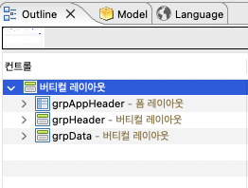
STEP 01 ① 루트 컨테이너
루트 컨테이너를
확인한다
Outline 뷰에서 최상위 컨트롤의 레이아웃을 봅니다.
Outline 뷰
레이아웃이 '버티컬 레이아웃' 이면 전환 대상입니다.
자식은 grpAppHeader · grpHeader · grpData 세 그룹이 기본입니다.
① 루트 컨테이너
04 / 23

Slide 5
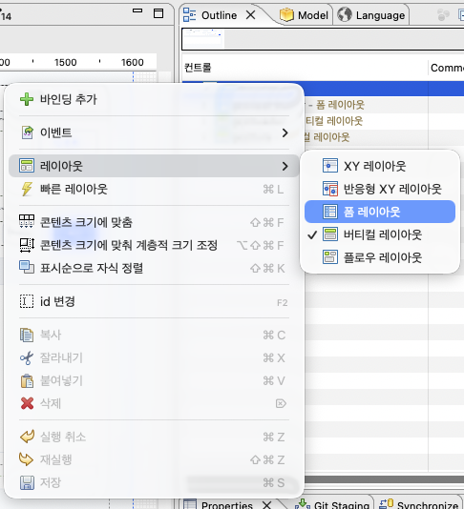
STEP 02 ① 루트 컨테이너
레이아웃을
폼 레이아웃으로 바꾼다
루트 컨테이너에서 우클릭 › 레이아웃 › 폼 레이아웃.
우클릭
레이아웃
폼 레이아웃
Outline 또는 디자인 뷰 어느 쪽에서 해도 됩니다.
현재 체크는 버티컬 레이아웃에 있습니다.
일반화면 기준입니다. 팝업도 방식은 같습니다.
① 루트 컨테이너
05 / 23

Slide 6
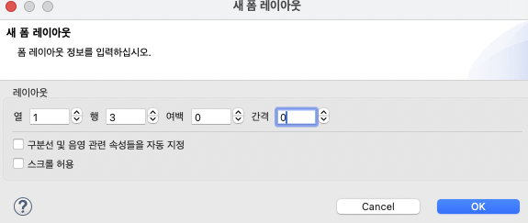
STEP 03 ① 루트 컨테이너
행을 3개로 만든다
열 1
행 3
여백 0
간격 0
새 폼 레이아웃 대화상자에서 구획 수와 간격을 지정합니다.
· 열 1 · 행 3 — 앱헤더 / 조회 / 바디 · 여백 0 · 간격 0 — 루트는 간격을 두지 않습니다.
① 루트 컨테이너
06 / 23

Slide 7
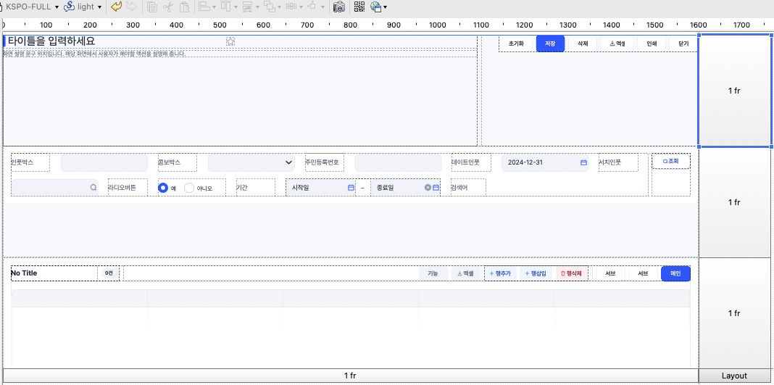
STEP 04 ① 루트 컨테이너
3개 행이 1 fr 로 만들어진 것을 확인한다
기본값 1 fr × 3행
① 루트 컨테이너
07 / 23

Slide 8

KEY CONCEPT 행 높이를 지정하기 전에
자동 크기 사용이란
입력한 px 는 디자인 편집기에서 보이는 높이 일 뿐입니다. 실제 렌더링에서는 그 행의 내용 높이에 맞춰 자동으로 계산 됩니다.
체크 O — 표준
편집기에서는 60px 로 보이지만, 브라우저에서는 앱헤더가 실제로 차지하는 높이만큼만 잡힙니다.
체크 X — 고정 높이
60px 가 그대로 고정됩니다. 내용이 없거나 줄어도 그 높이가 남아 빈 공간이 생깁니다.
그래서 이렇게 동작합니다
앱헤더를 쓰지 않는 화면(visible=false)에서 1행 60px 자리가 빈칸으로 남지 않습니다.
조회조건이 한 줄인 화면에서 2행이 132px 만큼 벌어지지 않습니다.
타이틀을 숨긴 .content 에서 36px 자리가 남지 않습니다.
1 FR 행에는 해당하지 않습니다 — 단위를 FR 로 바꾸면 자동 크기 체크박스 자체가 사라집니다.
08 / 23

Slide 9
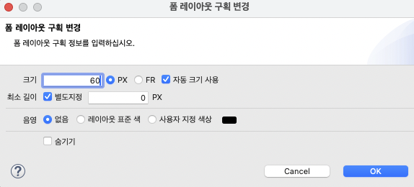
STEP 05 ① 루트 컨테이너
1행 높이를 60px 로 지정한다
더블클릭
60 PX
자동 크기 사용 ✓
행 구획을 더블클릭하면 폼 레이아웃 구획 변경 창이 열립니다.
· 크기 60 · 단위 PX · 자동 크기 사용 을 체크합니다 — 앱헤더가 없는 화면에서 높이가 남지 않습니다. · 1행은 앱헤더(grpAppHeader) 영역입니다.
자동 크기 사용 반드시 체크합니다. 60px 는 편집기에서 보이는 높이이고, 실제 렌더링 높이는 내용에 맞춰 자동 계산됩니다.
① 루트 컨테이너
09 / 23

Slide 10
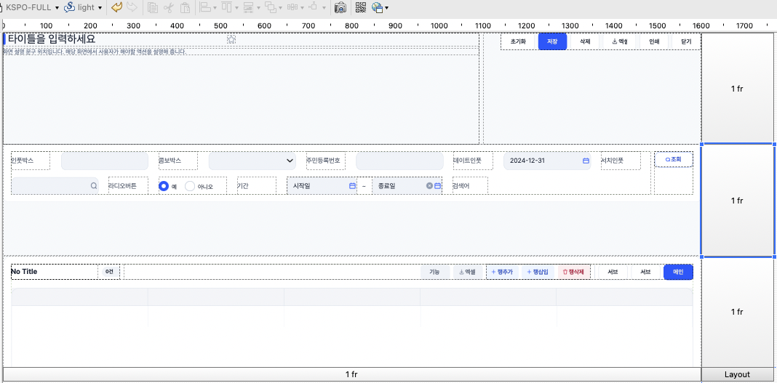
STEP 06 ① 루트 컨테이너
2행을 선택한다
2행 선택
조회 영역(grpHeader) 이 들어가는 행입니다.
① 루트 컨테이너
10 / 23

Slide 11
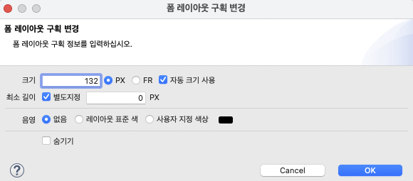
STEP 07 ① 루트 컨테이너
2행 높이를 132px 로 지정한다
132 PX
자동 크기 사용 ✓
조회조건 2줄 기준 높이입니다.
· 크기 132 · 단위 PX · 자동 크기 사용 체크 · 3행은 1 fr 그대로 둡니다 — 바디가 남은 높이를 모두 차지합니다. · 조회영역에 페이징이 함께 들어가는 화면은 132보다 커질 수 있습니다.
자동 크기 사용 여기서도 체크합니다. 조회조건 줄 수가 달라져도 렌더링 시 높이가 자동으로 맞춰집니다.
① 루트 컨테이너
11 / 23

Slide 12
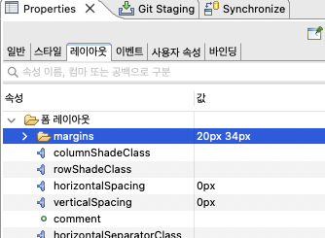
STEP 08 ① 루트 컨테이너
루트 여백을
20px 34px 로 지정한다
Properties › 레이아웃 › margins.
margins 20px 34px
상하 20px · 좌우 34px
간격(horizontal/verticalSpacing)은 0px 그대로 둡니다.
팝업 화면은 여백을 넣지 않습니다.
① 루트 컨테이너
12 / 23

Slide 13
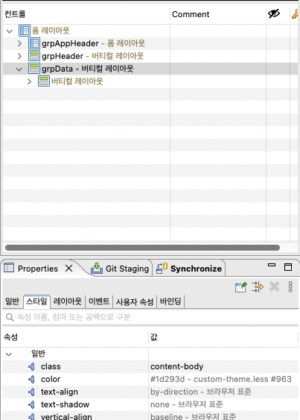
STEP 09 ② grpData › .content
바디 그룹
grpData 를 찾는다
루트의 3행(바디)에 들어가는 그룹입니다.
class = content-body
Properties › 스타일 탭에서 class 값을 확인합니다.
이 그룹도 버티컬 레이아웃으로 되어 있습니다.
② grpData › .content
13 / 23

Slide 14
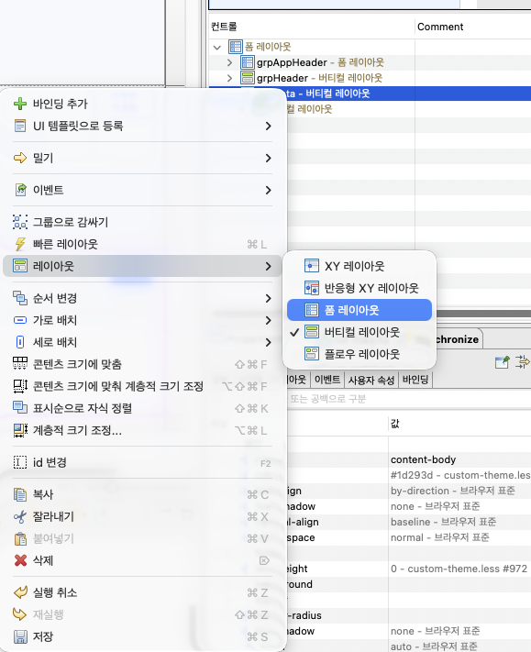
STEP 10 ② grpData › .content
grpData 를
폼 레이아웃으로 바꾼다
grpData 에서 우클릭 › 레이아웃 › 폼 레이아웃.
우클릭
레이아웃
폼 레이아웃
Outline 또는 디자인 뷰 어느 쪽에서 해도 됩니다.
현재 체크는 버티컬 레이아웃에 있습니다.
② grpData › .content
14 / 23

Slide 15
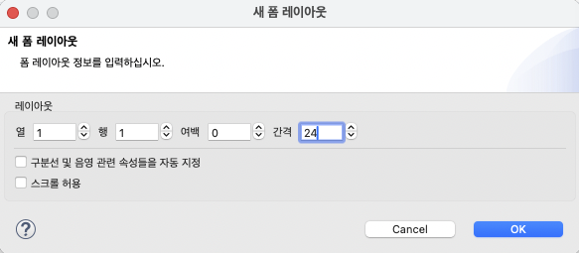
STEP 11 ② grpData › .content
행과 열을
자식 배치만큼 지정한다
새 폼 레이아웃 대화상자에서 구획 수와 간격을 지정합니다.
열 1 · 행 1 · 간격 24
열 · 행은 grpData 자식의 배치만큼 지정합니다.
여백 0 · 간격 24 · 행은 1 fr 그대로 둡니다.
자식이 좌우로 나뉜 화면은 열을 2로 지정합니다.
② grpData › .content
15 / 23

Slide 16
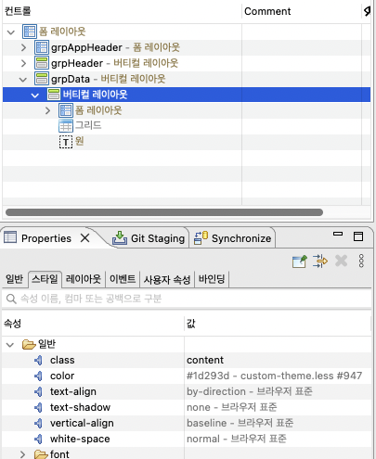
STEP 12 ② grpData › .content
grpData 안의
.content 를 찾는다
바디 그룹 안에서 class 가 content 인 그룹이 대상입니다.
class = content
Properties › 스타일 탭에서 class 값을 확인합니다.
이 그룹도 버티컬 레이아웃으로 되어 있습니다.
② grpData › .content
16 / 23

Slide 17
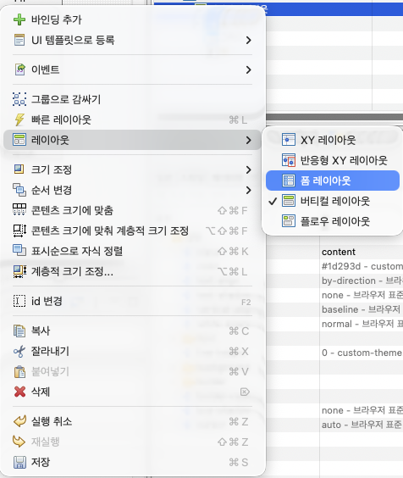
STEP 13 ② grpData › .content
.content 도
폼 레이아웃으로 바꾼다
동일하게 우클릭 › 레이아웃 › 폼 레이아웃.
우클릭
폼 레이아웃
그리드를 직접 감싸고 있는 그룹이라 이 단계가 핵심입니다.
폼(form-base)만 들어 있는 .content 는 버티컬 레이아웃 그대로 둡니다.
② grpData › .content
17 / 23

Slide 18
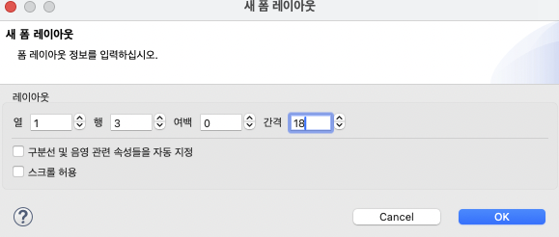
STEP 14 ② grpData › .content
행 수와 간격을 지정한다
여백 0
간격 18
→ h 24 / v 18
타이틀 박스와 그리드가 들어갈 행을 만듭니다.
· 열 1 · 행은 안에 들어갈 컨트롤 수만큼 · 간격 18 로 만든 뒤, Properties 에서 horizontalSpacing 만 24 로 올립니다. · 최종 표준은 가로 24px · 세로 18px 입니다.
② grpData › .content
18 / 23

Slide 19
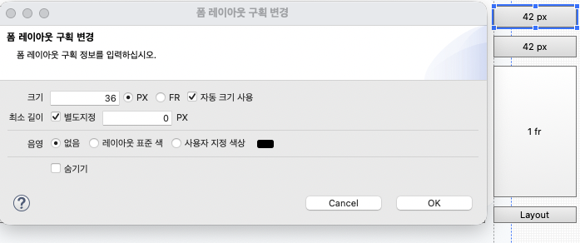
STEP 15 ② grpData › .content
타이틀 행을 36px 로 지정한다
36 PX
자동 크기 사용 ✓
content-title-box 가 들어가는 첫 행입니다.
· 크기 36 · PX · 자동 크기 사용 체크 · 타이틀을 숨긴 화면에서도 높이가 남지 않습니다.
자동 크기 사용 체크해 두면 타이틀을 숨긴 화면에서 36px 자리가 빈칸으로 남지 않습니다.
② grpData › .content
19 / 23

Slide 20
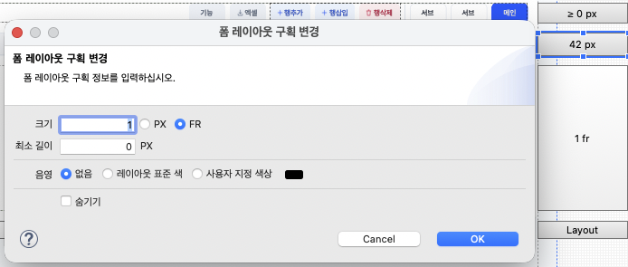
STEP 16 ② grpData › .content
그리드 행을 1 FR 로 지정한다
1 FR
이 설정이 그리드를 화면 끝까지 채웁니다.
· 크기 1 · 단위 FR · FR 을 선택하면 자동 크기 사용 체크는 사라집니다.
② grpData › .content
20 / 23

Slide 21
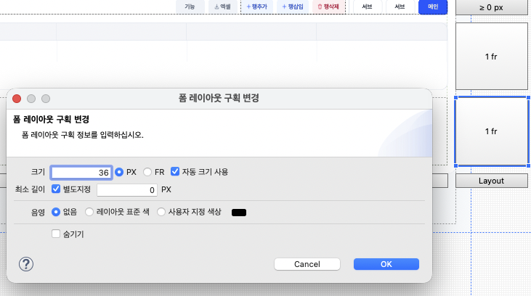
STEP 17 ② grpData › .content
행이 더 있으면 같은 방식으로 지정한다
36 PX
자동 크기 사용 ✓
폼·버튼 등이 함께 있는 화면입니다.
· 내용만큼만 차지할 행 — 36 PX + 자동 크기 사용 · 남은 높이를 채울 행(그리드) — 1 FR · 1 FR 은 한 컨테이너에 하나만 두는 것을 기본으로 합니다.
자동 크기 사용 px 로 지정하는 행에는 모두 체크합니다. 1 FR 행은 FR 선택 시 체크박스가 사라집니다.
② grpData › .content
21 / 23

Slide 22
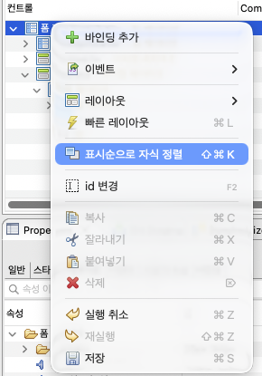
STEP 18 ③ 접근성
표시순으로
자식을 정렬한다
레이아웃을 바꾸면 자식의 소스 순서가 화면 순서와 어긋날 수 있습니다.
우클릭
표시순으로 자식 정렬
⇧⌘K
컨테이너 우클릭 › 표시순으로 자식 정렬 (⇧⌘K)
스크린리더 읽기 순서와 키보드 탭 이동 순서가 화면과 같아집니다.
접근성 준수 프로젝트이므로 전환한 모든 컨테이너에서 수행합니다.
③ 접근성
22 / 23

Slide 23
EXCEPTIONS & CHECKLIST
예외 케이스와 확인 목록
루트를 버티컬 레이아웃으로 두는 화면
그리드를 꽉 채우지 않고 고정 높이로 세로 나열하는 화면입니다.
루트 컨테이너의 margin 값만 20px 34px 로 설정하고, 레이아웃은 바꾸지 않습니다.
팝업 화면
전환 방법은 일반화면과 완전히 동일합니다.
단, 루트 컨테이너에 margin 값을 넣지 않습니다.
수정 후 확인
px 로 지정한 모든 행에 자동 크기 사용이 체크되어 있다 (60 · 132 · 36)
루트 여백이 20px 34px 다 (팝업은 여백 없음)
.content 간격이 가로 24px · 세로 18px 다
그리드가 들어간 행이 1 FR 이고, 브라우저에서 화면 끝까지 채워진다
전환한 컨테이너마다 표시순으로 자식 정렬을 수행했다
1024px 폭으로 줄였을 때 레이아웃이 깨지지 않는다
화면 레이아웃 수정 방법
23 / 23

